Slide 1
Балықтар (лат. Pisces) — негізінен судағы тіршілікке бейімделген жануарлар.
Жүзу жағынан олар өзге жануарлардан асып түседі;
Өкпе арқылы емес, желбезек арқылы тыныс алады.
Балықтар тұзды суларда (мұхиттарда), не болмаса тұщы суларда (өзен – көлдер мен су қоймалары) тіршілік ете алады. Жыланбалық сияқты кейбір балықтар тұзды суда да, тұщы суда да өмір сүреді.
Теңіз балықтары тұщы су балықтарыннан әдетте ірілеу болып келеді

Slide 2
Балықтар — хордалылар типінің жақтылар тобына жататын омыртқалы су жануарлары
Балықтар
жақсыз (миксина сияқты
шеміршекті (акулалар және тұтасқанаттар)
сүйекті балықтар

Slide 3
Балықтардың өсуіне қоректен басқа биотикалық және абиотикалық факторлар ісер етеді.
Су температурасының әсері.
Балық тіршілігінде су температурасы маңызды рөль атқарады. Су температурасының өзгеруі зат алмасу прцестерінің жүруіне, тыныс алу интенсивтілігіне, қоректі қорыту, сіңіру жылдамдығына үлкен әсер етеді (Н. С. Строганов, 1962); сонымен қатар температура жыныс бездерінің дамуы кезінде де әсер етеді.
Судың температурасының бір сәтте өзгеруі балықтардың массылық өліміне әкеледі.
Суық сулы балықтардың өлуі су температурасының жоғарылауынын болуы мүмкін, бірақ негізінен температура өлімге тікелей қатысты емес, оттек режимінің өзгеруі, тыныс алу жағдайының нашарлауы арқылы жанама түрде әсер етеді.

Slide 4
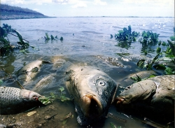
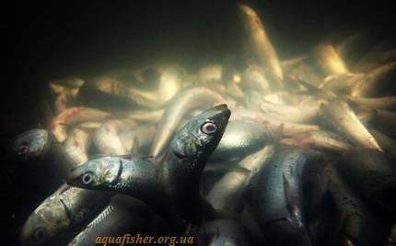

Slide 5
Влияние гидрологического режима водоёма
Рыбы живут в среде значительно более плотной и вязкой, чем воздух: с этим связан ряд особенностей в их строении, функциях органов поведении (Н. С. Строганов, 1962).
Рыбы приспособлены к передвижению как в стоячей, так и в текучей воде. Движение воды, поступательное и колебательные, играют в их жизни весьма существенную роль. Рыбы приспособились двигаться в воде различными способами и с различной скоростью. С этим связаны форма тела, строение плавников и некоторые иные особенности в их строении.

Slide 6
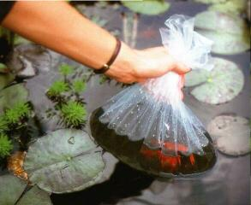
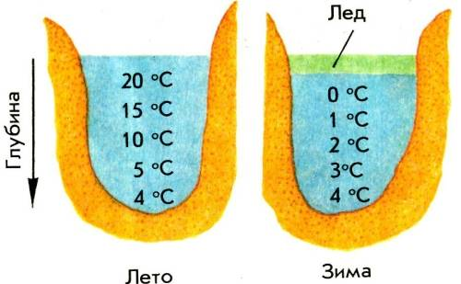

Slide 7
Су қойма: судың ағынды немесе көл болуы.
Балықтар әр түрлі су қоймаларда түршілік етеді.Соған сәйкес олардың дене ұзындығы, формасы да әр түрлі болады.
Мысалы, өзенде тіршілік ететін балықтарда(бахтах) өзен ағысына қарсы жүзуіне , ағысы қатты өзендерде жүзуіне байланысты денелесі созылыңқы болады.
Ал көлдерде тіршілік ететін(тұқыларда) денелері биіктеу болады.

Slide 8
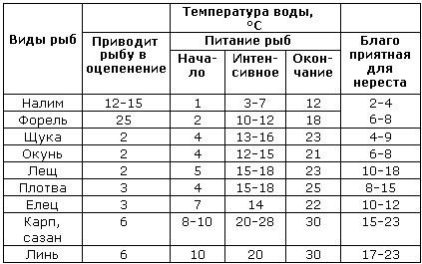

Slide 9
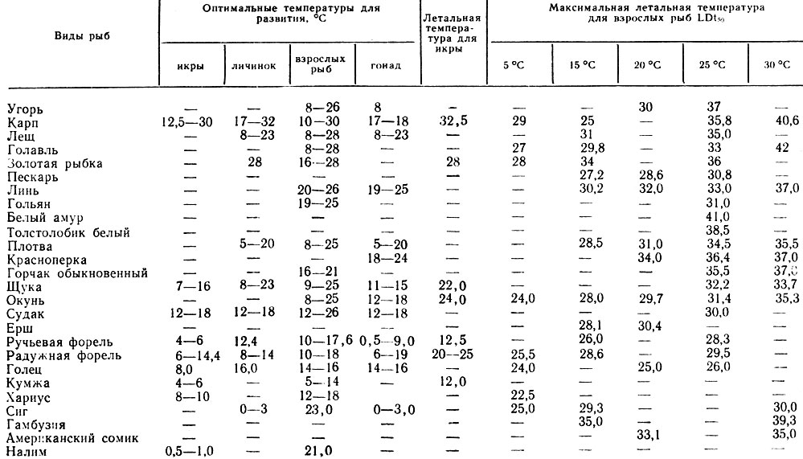

Slide 10
Основные факторы, влияющие на рыбопродуктивность прудов, можно объединить в 4 группы:
1. Морфометрически-ландшафтные факторы. К ним относятся: месторасположение, форма, площадь и глубина пруда, состояние его ложа.
2. Почвенные факторы. Это различные показатели почвы ложа пруда - такие, как ее механический состав и агрохимические свойства (рН, содержание Р, N, Ca, K и других макро- и микроэлементов, щелочность и др.).
3. Водные факторы. На рыбопродуктивность влияет целый ряд показателей воды, которая служит и как среда существования водных организмов, и как поставщик необходимых веществ для их роста и развития.
4. Климатические факторы. Температура окружающей среды является наиболее сильным фактором влияющим на рост и развитие рыб. Она в свою очередь определяется комплексом климатических факторов: интенсивностью солнечной радиации, продолжительностью солнечного сияния, температурой воздуха, ветрами, сроками последних заморозков весной и первых осенью, количеством осадков и др

Slide 11
Влияние гидрохимических параметров и солёности воды
Чрезвычайно важным моментом, обуславливающим возможность приспособления рыб к жизни в воде различной солёности, является более или менее полное постоянство внутренней среды. Это постоянство достигается с помощью различных осморегуляторных приспособлений, позволяющих регулировать осмотическое давление жидкостей тела. Чем совершеннее эти приспособления, тем больше независимость состава и осмотического состава и осматического давления внутренних жидкостей организма от внешней среды.
Состав веществ, содержащихся во внутренних жидкостях рыб также не одинаков.
У морских костистых рыб в жидкостях тела меньше солей, чем у хрящевых, но поскольку их внутреннее давление меньше, чем наружное, то этих солей оказывается почти достаточно. Органические соединения у морских костистых рыб обуславливают лишь 7 - 8% осмотического давления. У пресноводных рыб количество органического вещества в крови примерно то же, что и у морских, но содержание минеральных солей снижается.

Slide 12
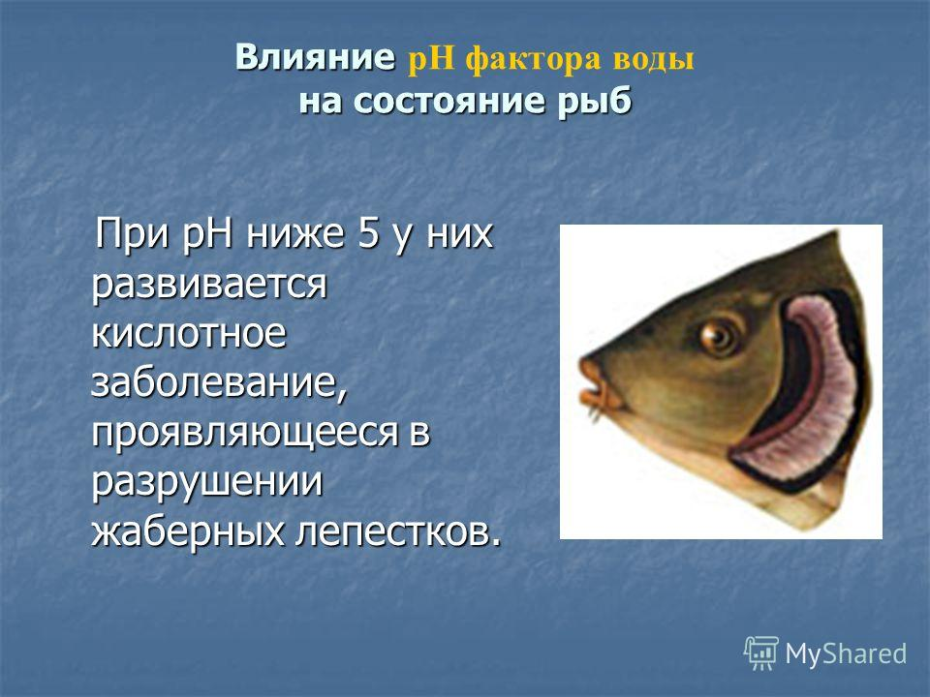

Slide 13
Рыб, выдерживающих значительное колебание солёности, принято называть эвригаленными, а тех которые не могут переносить сильных изменений в количестве растворённых в воде солей - стеногалинными. Если рыбы могут жить при солёности до 70 ‰ и выше, то это, естественно оказывается возможным далеко не при любом составе солей.
Растворённые в воде соли сравнительно легко проникают внутрь тела рыбы, главным образом через жабры.

Slide 14
Влияние растворенных в воде газов
Рыбы, как и все другие животные, не могут существовать без поступления в организм через кровь кислорода, который обеспечивает обмен веществ, а тем самым жизнь организма.
Естественно поэтому, что прекращение поступления в кровь кислорода в более или менее короткий промежуток времени приводит к гибели рыбы.

Slide 15
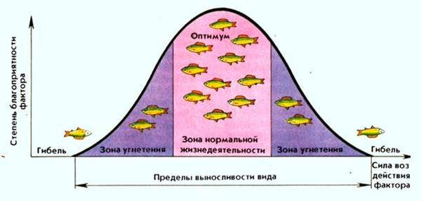
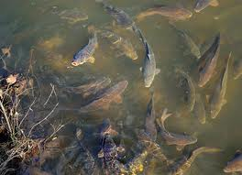

Slide 16
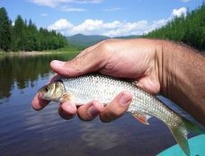
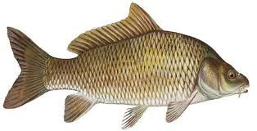
Нормальное дыхание у рыб осуществляется путём поступления воды через рот и выпускания обратно через жаберные щели.
У многих рыб в качестве дополнительного органа дыхания функционирует также кожа, причём роль кожи как органа выделения СО₂у рыб особенно велика

Slide 17
Влияние освещённости
Естественная периодичность света вызывает выделение гормона и анаболических стероидов, а также может влиять на двигательную активность рыбы, одновременно стимулировать деятельность щитовидной железы. Зависимость роста от светового периода определяются стимулирующим влиянием удлинённого светового режима и тормозящим укороченного, а также требует для своего проявления по меньшей мере 6 - 8 недель.

Slide 18
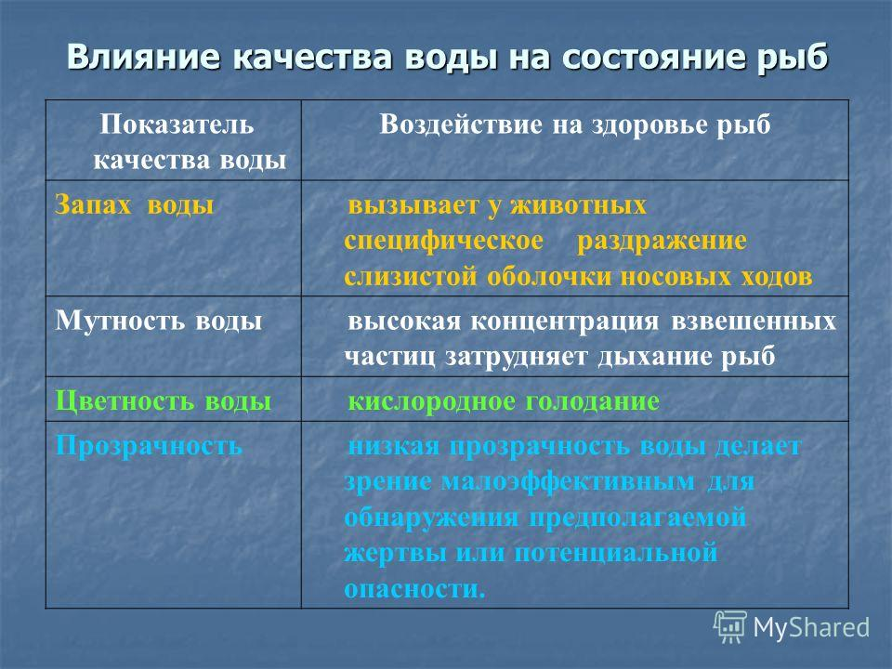

Slide 19
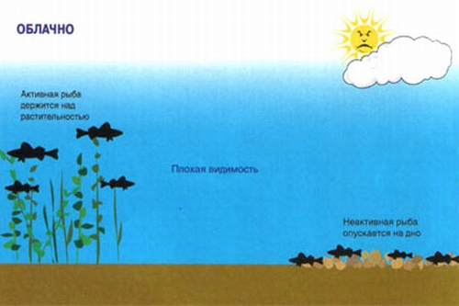

Slide 20
Температура выше или ниже оптимальной для роста рыбы обычно подавляет рост и может уменьшать влияние фотопериода. Там, где сезонные колебания температуры незначительны или отсутствуют, влияние фотопериода на начало полового созревания может быть решающим.
При содержании рыбы под открытым небом интенсивность света должна контролироваться навесами или установленными в бассейнах плавающими крышками - экранами, закреплёнными неподвижно.
Продолжительность фотопериода может быть критической для развития гонад перед нерестом, а полная смена фаз (день - ночь) может отрицательно сказываться на росте и утилизации корма. Окраска форели также изменяется в зависимости от освещённости.
В природе интенсивность света медленно возрастает и медленно понижается. При внезапном включении яркого света радужная форель ведёт себя беспокойно, начинает метаться и биться о стенки бассейна. Поэтому в ночное время следует избегать пользование светом, за исключением аварийных ситуаций, а в помещениях без окон - применять автоматическое включение света через реостат.

Slide 21
Пайдаланылған әдебиеттер:
Нельсон, Джозеф С.. Рыбы мировой фауны
Интернет желісі
Никольский Г.В. Частная ихтиология. М.: Высшая школа, 1971.
.Рыбы Казахстана. Т.1-5. Алма-Ата, 1986-1992.

